Slide 1
بررسی سیستم قدرت 1
بسم الله الرحمن الرحیم

Slide 2
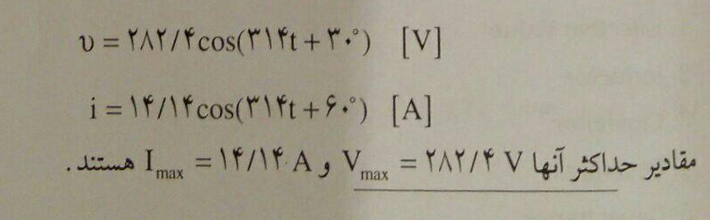
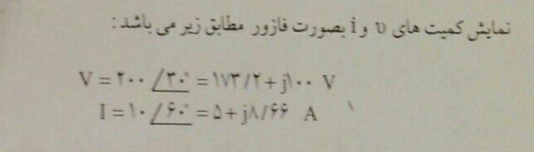
مفاهیم اساسی سیستم های انرژی الکتریکی
روابط اساسی در مدارات سینوسی تکفاز:

Slide 3
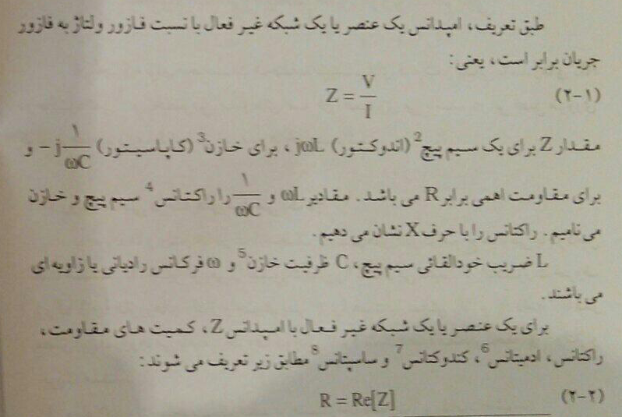
مفاهیم اساسی سیستم های انرژی الکتریکی

Slide 4
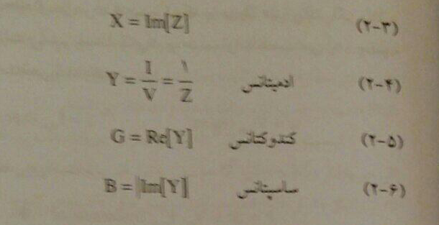
مفاهیم اساسی سیستم های انرژی الکتریکی

Slide 5
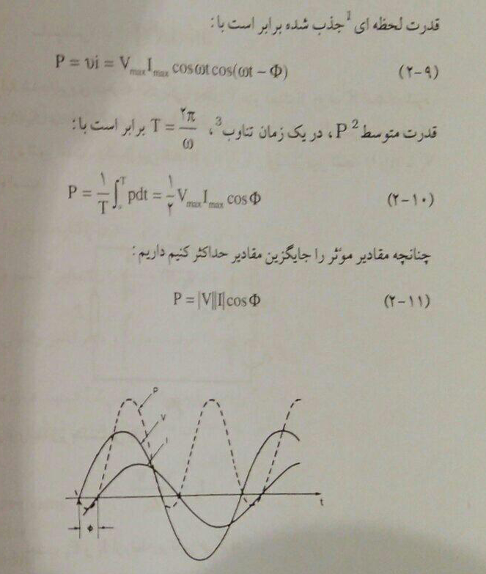
توان درسیستم های سینوسی تک فاز

Slide 6
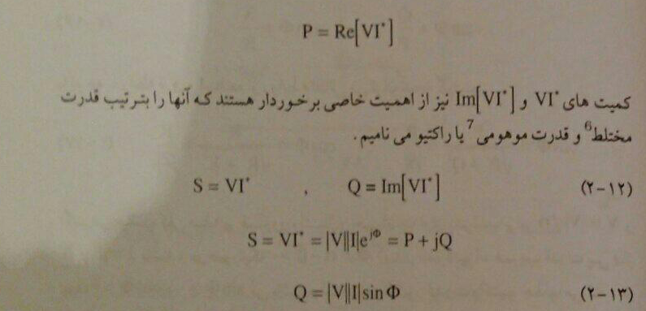
توان درسیستم های سینوسی تک فاز

Slide 7
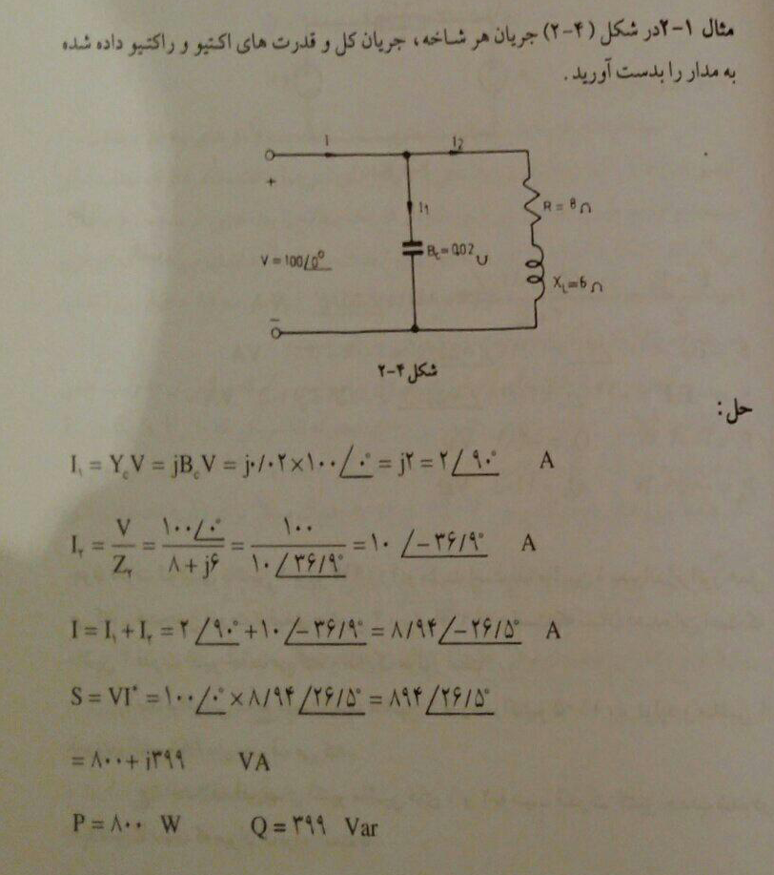
توان درسیستم های سینوسی تک فاز

Slide 8
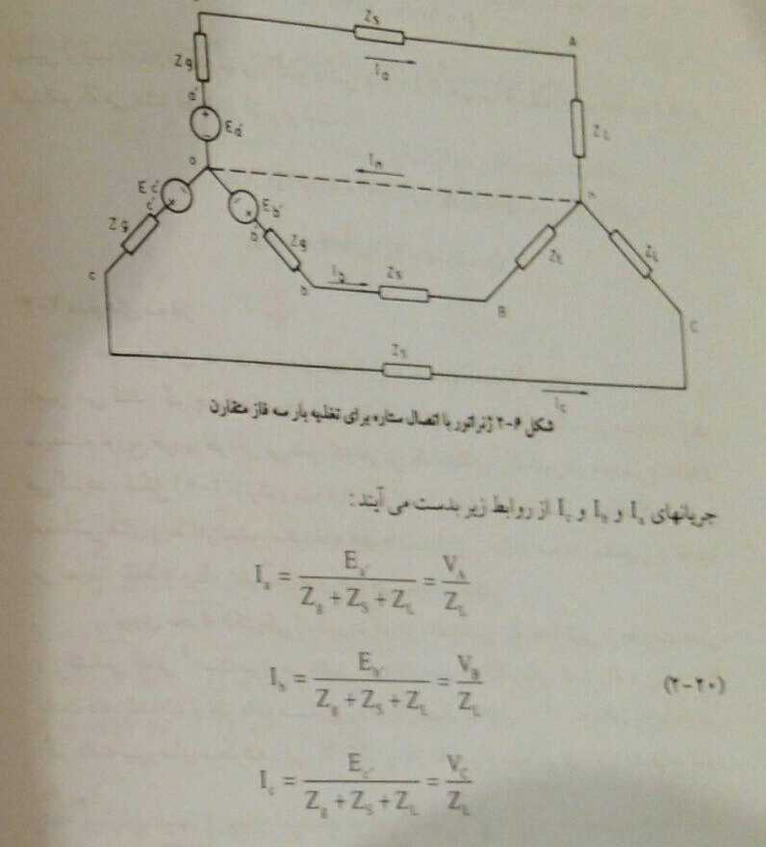
مدارات سه فاز

Slide 9
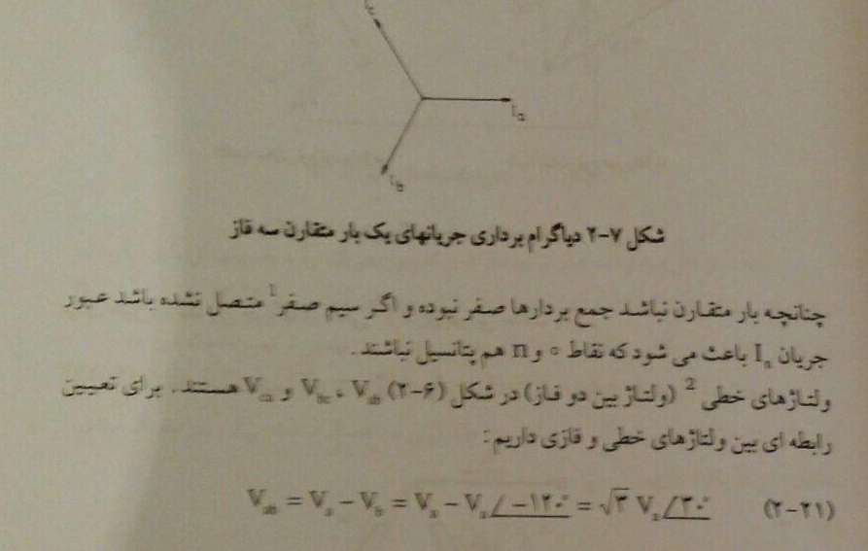
مدارات سه فاز

Slide 10
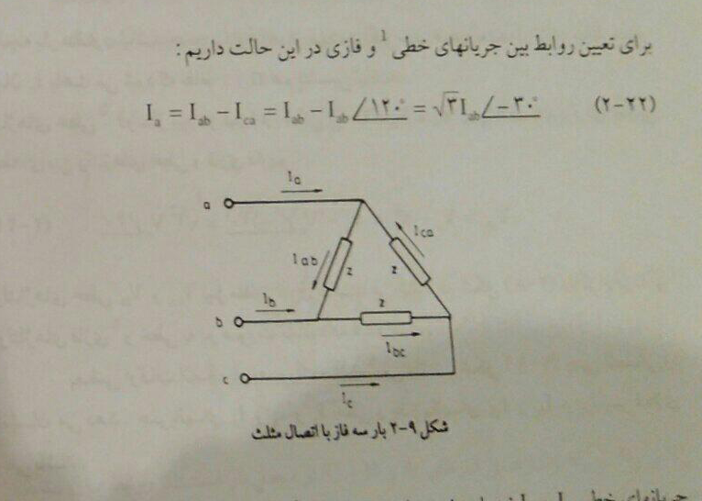
مدارات سه فاز

Slide 11
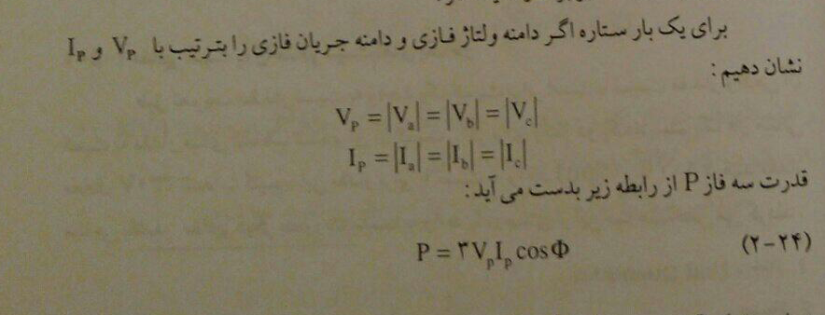
قدرت درمدارات سه فاز
در یک مدار سه فاز متقارن ،قدرت تولید شده توسط ژنراتوربا قدرت جذب شده توسط بار برابر است.

Slide 12
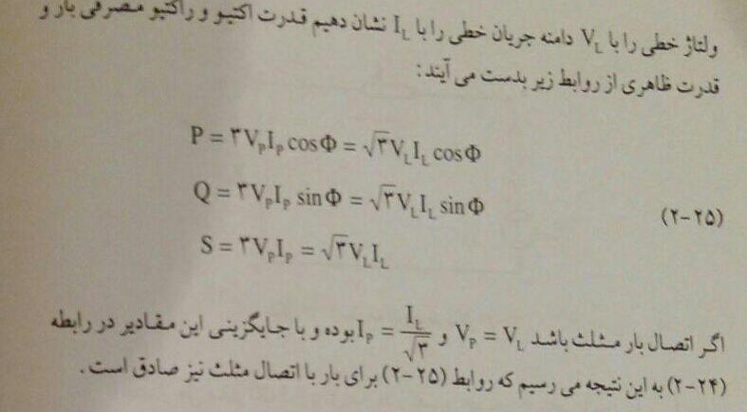
قدرت درمدارات سه فاز

Slide 13
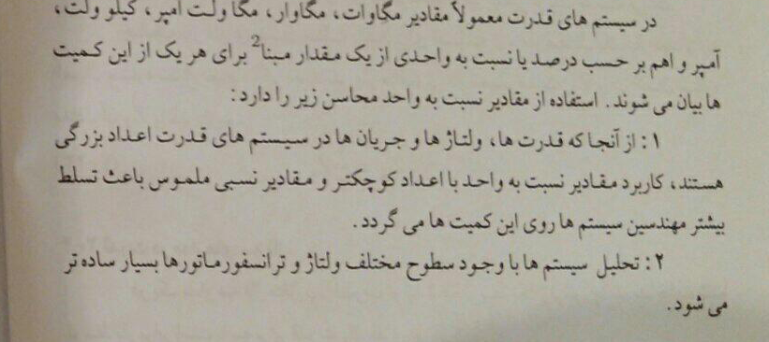
مقادیر نسبت به واحد

Slide 14
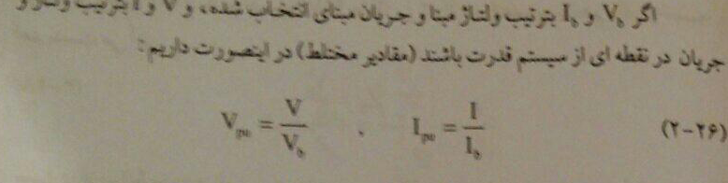
مقادیر نسبت به واحد در سیستم های تک فاز
طبق تعریف مقدار نسبت به واحد یک کمیت برابر است با مقدار واقعی آن کمیت به مقدارمبنای انتخاب شده.مثلا اگر درشبکه برق شهری ولتاژمبنا
230ولت انتخاب شود در صورتیکه ولتاژمدار 218.5ولت باشد برابر
0.95 pu و ولتاژ239.2ولت برابر1.04 pu خواهد بود.

Slide 15
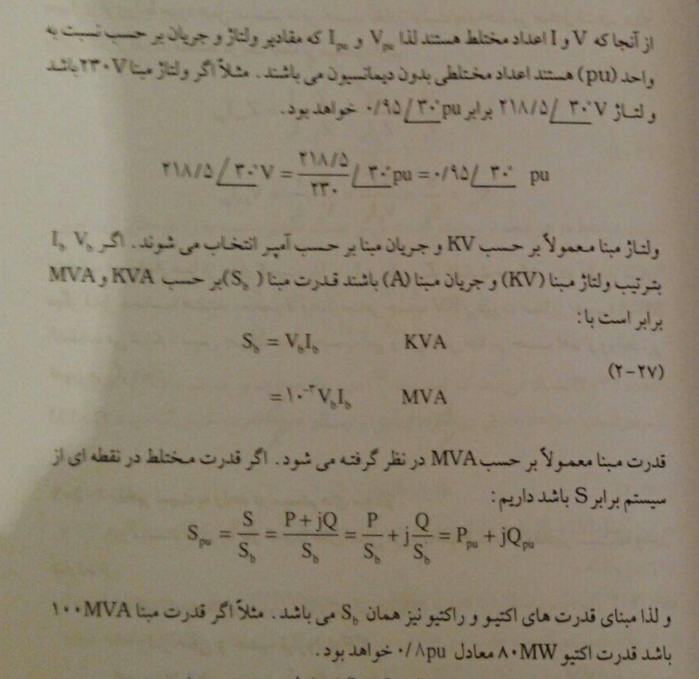
مقادیر نسبت به واحد در سیستم های تک فاز

Slide 16
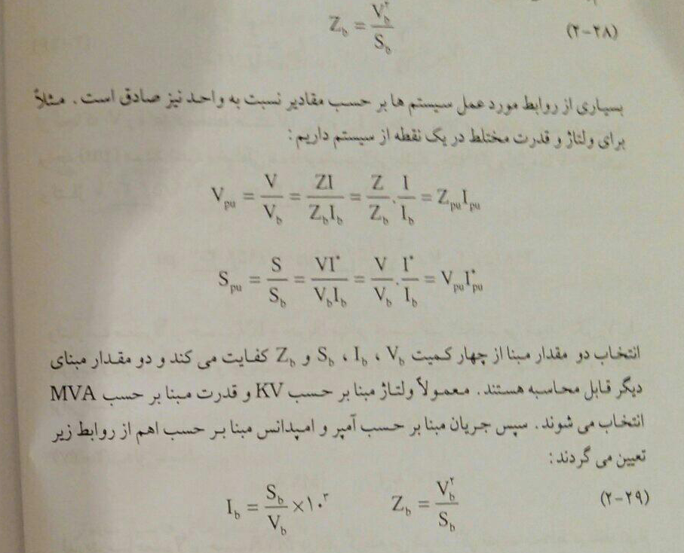
مقادیر نسبت به واحد در سیستم های تک فاز

Slide 17
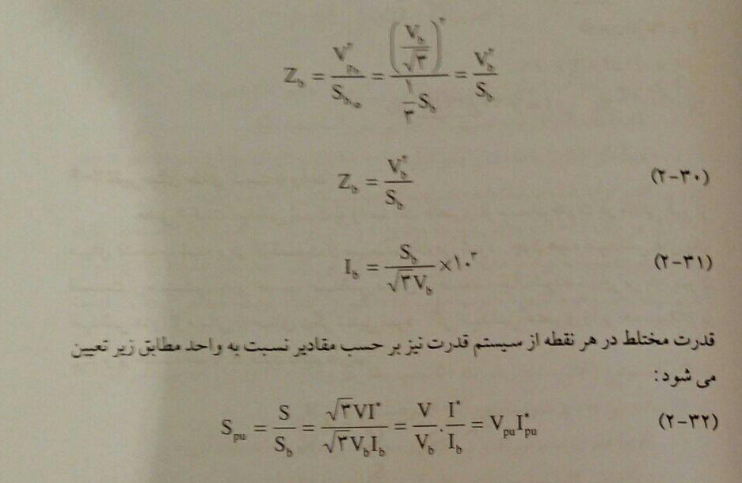
مقادیر نسبت واحد درسیستم های سه فاز

Slide 18
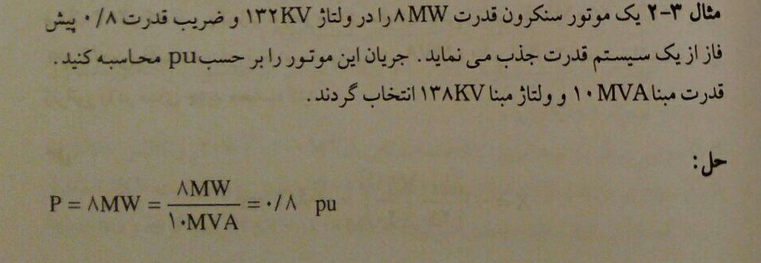
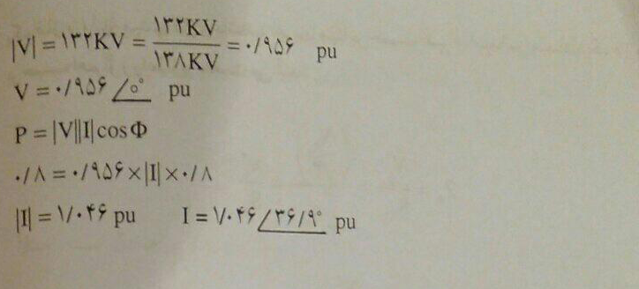
مقادیر نسبت واحد درسیستم های سه فاز

Slide 19
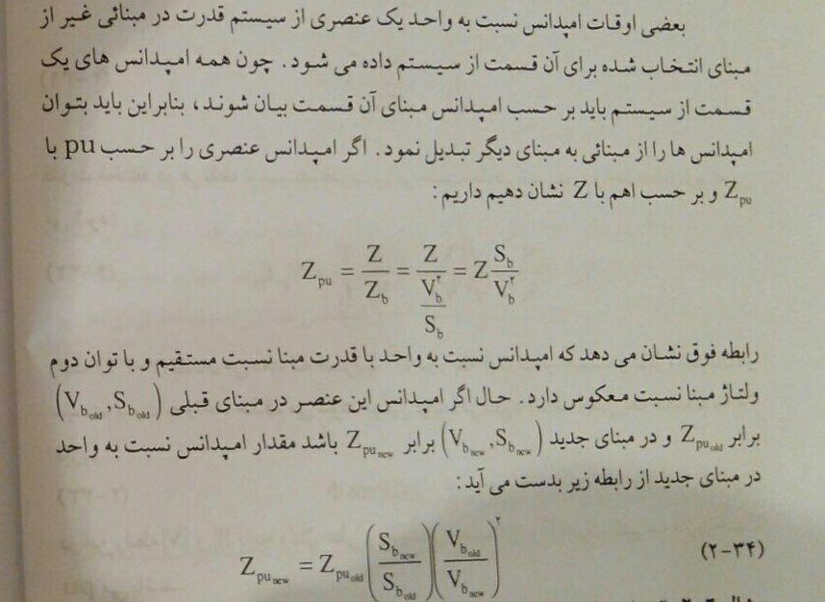
تغییرمبنای مقادیر نسبت به واحد

Slide 20
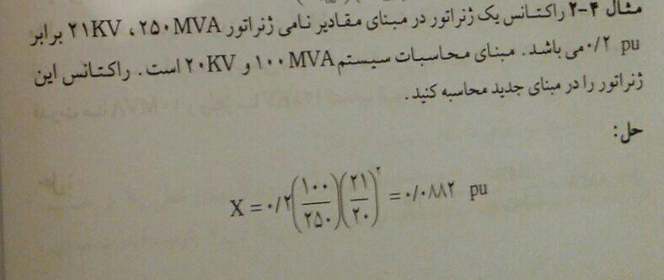
تغییرمبنای مقادیر نسبت به واحد

Slide 21
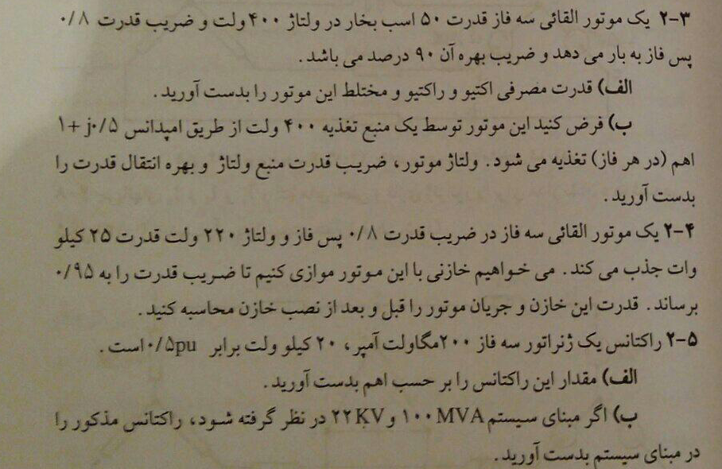
مسایل

Slide 22
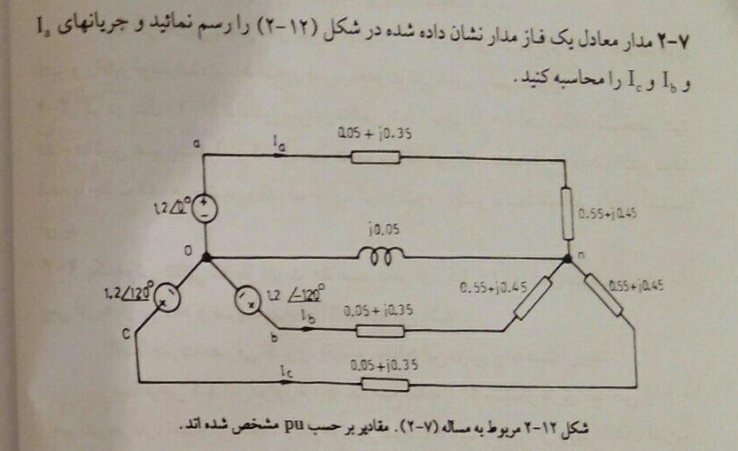
مسایل

Slide 23
THE END
HAPPY NEW YEAR
HAPPY NATURE DAY
WE WILL BEAT CORONAVIRUS
WE WILL DEFEAT CORONAVIRUS
IF GOD WILLING.
SO LONG.

